Slide 1
Protegendo sua API RESTful com Spring Security e JWT.
17/08/2021
Notes:
Objetivo: identificar sobre o que será a aula.

Slide 2
Agenda
Sobre mim e a minha relação com o código;
Sobre a aula e o que será entregue no final;
Demo de como usar o Spring Security com JWT;
Requisitos, ambiente e recursos;
Notes:
Objetivo: situar a audiência sobre quem está falando, o que será falado e entregue no final e quais os requisitos e ambiente necessários para melhor aproveitamento da aula.

Slide 3
Sobre mim e a minha relação com o código
Pedro Henrique Lacombe;
Engenheiro da Computação;
6 anos no mercado e 2 anos como instrutor;
Analista de Desenvolvimento / Bemobi;
Redes sociais:
https://app.rocketseat.com.br/me/fuskinha
https://www.linkedin.com/in/pedrohenriquelacombe
https://github.com/pedrohenriquelacombe
https://www.twitch.tv/fuskinha
Notes:
Objetivo: apresentar o creator para a audiência.

Slide 4
Sobre a aula e o que será entregue no final
O que é Autenticação e Autorização;
O que é JWT e para que ele serve;
Demo da geração do JWT na aplicação;
Repositório do projeto no GitHub:
https://github.com/rocketseat-experts-club/spring-rest-security-jwt-2021-08-17
Notes:
Objetivo: apresentar mais informações sobre a aula e o que será entregue com mais detalhamento.

Slide 5
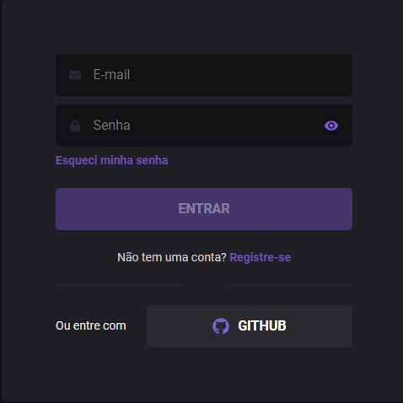
O que é o Autenticação?
Autenticação é o processo de identificar a identidade digital do usuário, ou seja, verificar se ele é quem diz ser.
Se o usuário souber seu par de credenciais, o sistema entenderá que a identidade desse usuário é válida. Consequentemente, você poderá acessar o recurso ou conjunto de recursos desejado.
Uma exemplo normalmente utilizado para a autenticação é a combinação de email e senha.
Notes:
Objetivo: apresentar mais informações sobre a aula e o que será entregue com mais detalhamento.

Slide 6


O que é o Autorização?
A autorização é o processo que ocorre após ser validada a autenticação.
Define quais recursos do sistema o usuário autenticado poderá acessar, ou seja, serve para verificar se determinado usuário terá a permissão de acessar determinado recurso dentro da aplicação.
Notes:
Objetivo: apresentar mais informações sobre a aula e o que será entregue com mais detalhamento.

Slide 7
O que é JWT e para que ele serve?
É um padrão que define como transmitir e armazenar objetos JSON de forma segura entre diferentes aplicações.
Serve para realizar autenticação entre duas partes através de um token assinado que autentica uma requisição web. Esse token é um código em Base64 que armazena objetos JSON juntamente com os dados que permitem a autenticação da requisição.
O JWT é formado por três partes: Header, Payload e Signature.
Notes:
Objetivo: apresentar mais informações sobre a aula e o que será entregue com mais detalhamento.

Slide 8
O que é JWT e para que ele serve?
Header: É um objeto JSON que possui os seguintes campos:
“alg” – Informa qual o algorítmo de criptografia usado em sua assinatura, normalmente HMAC SHA256 ou RSA
“typ” - Indica que se trata de um token JWT
Payload: É um objeto JSON que possui as claims (informações) da entidade tratada, normalmente, as informações do usuário autenticado.
Signature: É a assinatura única do token que é gerada a partir de um algoritmo de criptografia e tem seu corpo baseado no header, payload e no segredo (secret) definido na aplicação. Essa assinatura é utilizada para garantir a integridade do token, no caso, se ele foi modificado e se realmente foi gerado por você.
Notes:
Objetivo: apresentar mais informações sobre a aula e o que será entregue com mais detalhamento.

Slide 9
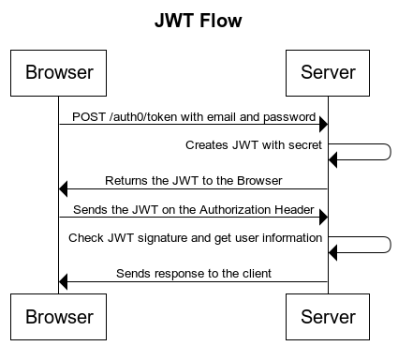
O que é JWT e para que ele serve?
Notes:
Objetivo: apresentar mais informações sobre a aula e o que será entregue com mais detalhamento.

Slide 10
O que é JWT e para que ele serve?
Na figura anterior vemos um cliente que enviando uma requisição HTTP ao endpoint de autenticação da API. Essa requisição possui os dados de autenticação como o e-mail e senha.
Uma vez que esses dados enviados pelo cliente tenham sido recebidos e autenticados no lado do servidor, este irá criar um token JWT assinado com um segredo (secret) definido na aplicação e retornará este token ao cliente.
Com o token autenticado em mãos, o cliente possui acesso aos endpoints da aplicação que antes lhes eram restritos. Dessa forma é necessário informar o token no header “Authorization” da requisição e, por convenção, após a palavra Bearer.
Notes:
Objetivo: apresentar mais informações sobre a aula e o que será entregue com mais detalhamento.

Slide 11
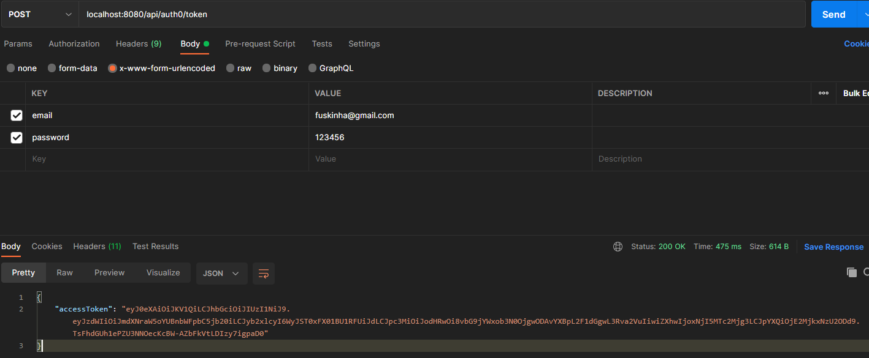
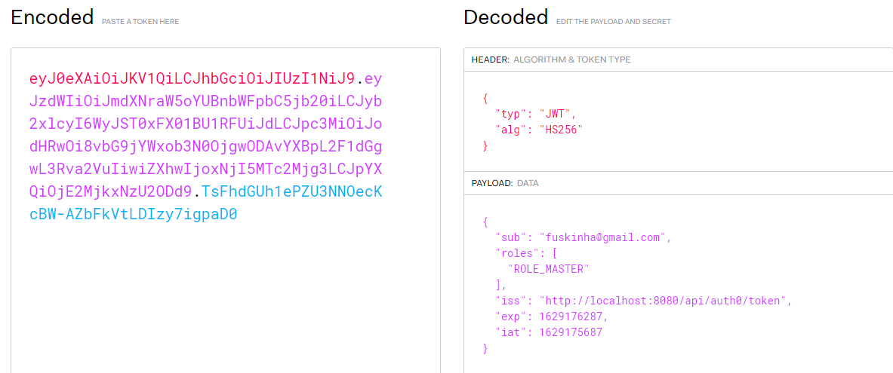
Demo
Notes:
Objetivo: apresentar mais informações sobre a aula e o que será entregue com mais detalhamento.

Slide 12
Requisitos, ambiente e recursos
Link uteis
Spring Initializr - https://start.spring.io
JWT– https://jwt.io
Ambiente e recursos necessários:
Java 11+;
Postman ou Insomnia;
Seu editor de código de preferência (No meu caso, Intellij);
Vontade de aprender :D
Notes:
Objetivo: informar à audiência o que é necessário para melhor aproveitamento do conteúdo.

Slide 13
Obrigado!
Pedro Henrique Lacombe pedrohenriquelacombe@gmail.com
Redes sociais:
https://github.com/pedrohenriquelacombe
https://www.linkedin.com/in/pedrohenriquelacombe
Notes:
Objetivo: agradecer!

